Slide 1




БӘЙРӘКӘ
БАЛАЛАР
БАКЧАСЫ
“АЛСУ”

Slide 2
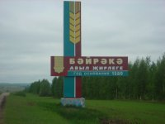
ИҖАДИ-ЭЗЛӘНҮЛЕ ПРОЕКТ
“ТУГАН АВЫЛЫМ – БӘЙРӘКӘ”

Slide 3
Проект төре: мәгълүмати юнәлештә, иҗади-эзләнүле, 2020-2021 нче уку елларын сыйдырган вакыт аралыгында үтүче проект .
Балалар яше: зурлар төркеме (5-6 яшьлек) балалары .
Эчтәлекнең төре: Бала, тирә-як мохит, туган якның тарихи һәм сәнгать истәлекләре, танылган шәхесләре.

Slide 4
Проектның этаплары.
1.Алдан башкарылган эш:
Перспектив эш планы төзү, фотога төшү,проектны иллюстратив материаллар белән баету, методик китаплар һәм матур әдәбият әсәрләре сайлау, проект турында әңгәмә оештыру һәм аны педсоветта раслау.
Районның картасы белән таныштыру,аннан үзебезнең авылны табу.
Балалар бакчасын мәктәп, китапханә,мәдәният йорты белән тыгыз элемтәдә тотып, бергә хезмәттәшлек итү.
2.Төп өлеш
Авылның тарихы, истәлекле урыннары, халыкның һөнәрләре, гореф-гадәтләре турында шогыльләр үткәрү, экскурсияләр оештыру.
Туган якның байлыгын, табигать матурлыгын күзәтү максаты белән авылның тирә-як урманнарына, су буйлары, елга тирәсенә туристик сәяхәткә чыгу.
Балалар белән күмәк хезмәт –авыл картасын төзү.
Авылда үткәрелгән конкурсларда, концертларда, милли бәйрәмнәрдә катнашу; мәдәният йортында балалар белән чыгыш ясау.
Ветераннар белән очрашулар уздыру.
Авылда иҗат итүче Саҗидә Гомәрова,Гөлсинә Хамидуллиналар белән очрашып, әдәби кичәләр үткәрү.
Проектны масса күләм мәгълүмат чараларына публикациягә җибәрү, Салават күпере журналында бастыру.

Slide 5
Проектның актуальлеге.
Туган як, туган почмак һәр кеше тормышында аерым бер зур,якын,кадерле урын алып тора. Үз авылыңны,аның тарихын, атаклы ,дәрәҗәле шәхесләрен, халыкның гореф-гадәтләрен белү бик мөһим.
Кечкенәдән балалар аңларлык итеп туган ил, туган авыл турында сөйләп, тарихи вакыйгалар белән таныштырып , аны яратырга , сокланырга, горурланырга өйрәтеп, авыл тормышы белән даими кызыксындырып торсак-балаларда әхлаки-патриотик тойгылар формалашыр; табигатькә, туган якка, татар халкының йолаларына, сәнгатенә карата мәхәббәт тәрбияләнер, бала туган илнең лаеклы гражданины булып үсәр, аларның кечкенә йөрәкләрендә туган илгә карата мәхәббәт очкыннары кабыныр.
Проектта катнашучылар: зурлар төркеме балалары, бакчадагы тәрбиячеләр, ата-аналар..

Slide 6
Бурыч: үз авылыңның тарихын,истәлекле урыннарын белү.
Максат:
Туган як,авыл турынлагы белемнәрне киңәйтү.
Балаларны авыл тарихы,аның урнашу урыны белән таныштыру
Туган авылга хөрмәт тәрбияләү, матурлыкны күрә белергә,аның белән сокланырга күнектерү.
Урам исемнәрен истә калдырырга ярдәм итү.
Бәйләнешле сөйләм ,хәтер,уйлау сәләтен үстерү, сүз байлыгын арттыру.
Патриотик хисләр формалаштыру.
Авылның күренекле кешеләренә хөрмәт тәрбияләү.
Халыкның гореф-гадәтләрен саклап калырга дигән төшенчә кертү.
Бердәм, бер төркем белән дус,тату уйнауларына ирешү.
Уен җиһазларына сакчыл караш тәрбияләү.

Slide 7
Безнең Бәйрәкә авылы районда гына түгел бөтен Татарстанда иң зур һәм борынгы татар авылларының берсе. Авылның барлыкка килү елын төгәл генә әйтеп бирү дә мөмкин түгел. Шулай да авылыбызның килеп чыгышы, һәм аның исеменә кагылышлы риваятьләр сакланган.
Буыннан-буынга күчеп килүче риваятьләргә караганда Бәйрәкә авылының атамасы Рәкә исемле кеше белән бәйле булырга тиеш. Башта авыл “Рәкә бай авылы” диеп йөртелсә, соңыннан Бәйрәкә авылына әйләнгән.

Slide 8
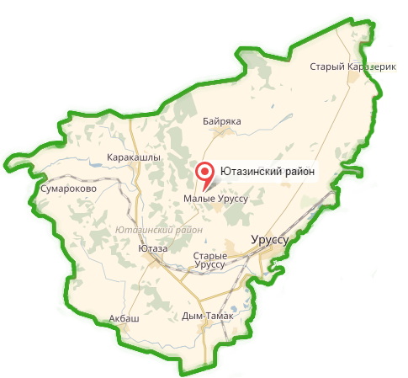
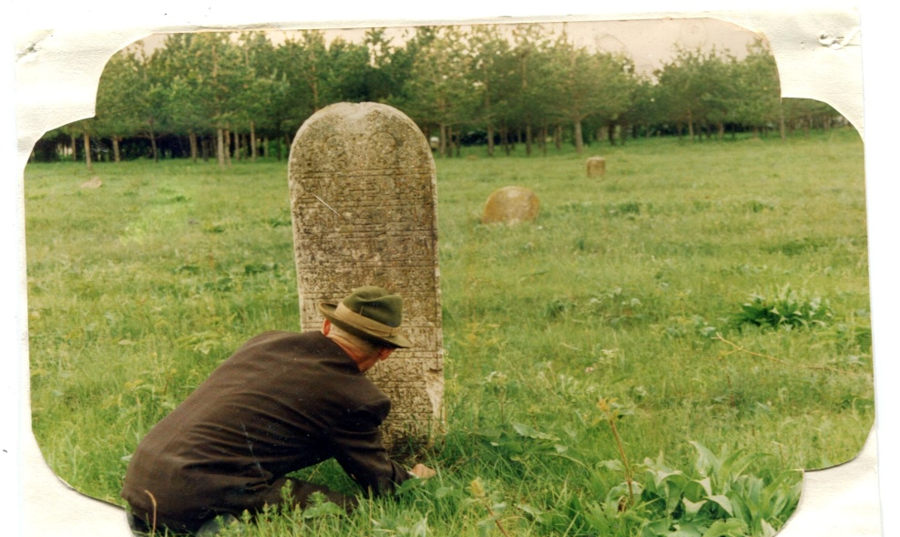
Авылның барлыкка килү чорын билгеләгәндә
тарихчылар авыл уртасындагы
иске зираттагы кабер ташларын өйрәнделәр.
Андагы иң иске таш 1661 нче елга карый.
“Ә шулай да авылның “Бәйрәкә” авылы
булып оешып яши башлавы шушы елларга
туры килүе дөреслеккә туры килә”
– дип белдерде академик А.А.Бурханов.

Slide 9
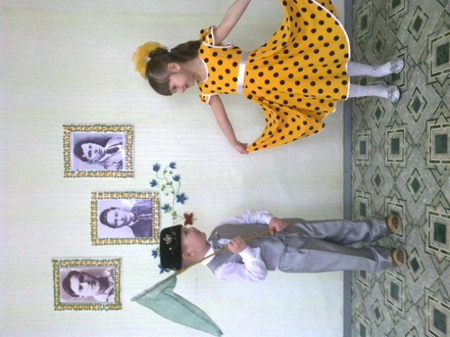
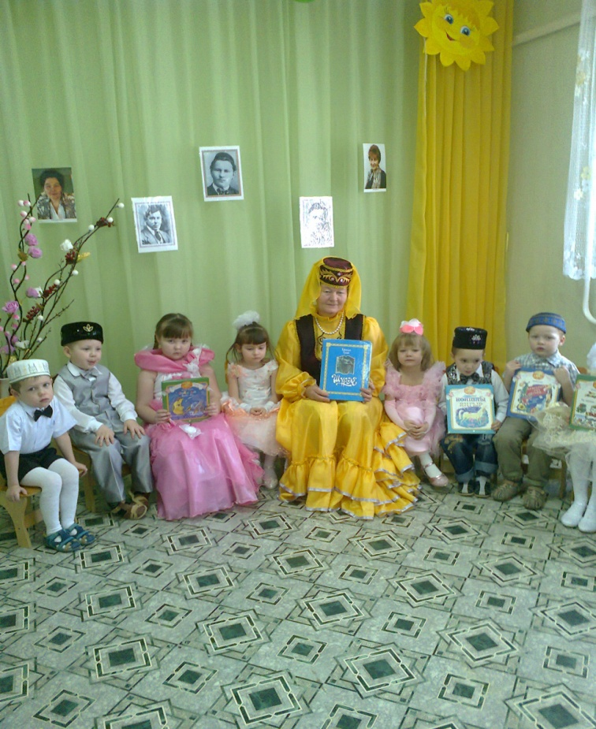
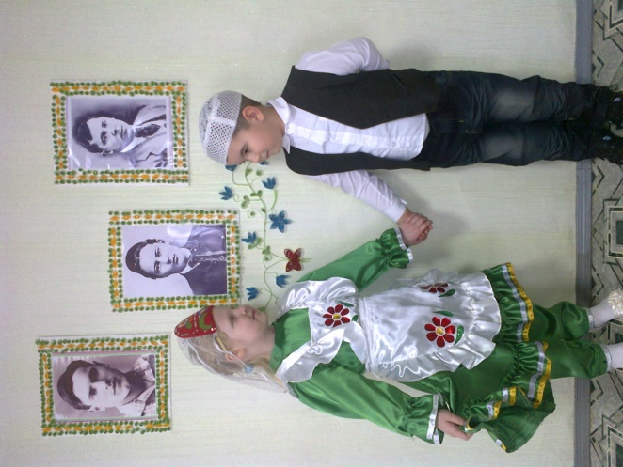
ТУГАН ТЕЛНЕ ЯРАТАБЫЗ,
ТУГАН АВЫЛЫМ ПРОЕКТЫ НИГЕЗЕНДӘ АВЫЛЫБЫЗ ТАРИХЫН ӨЙРӘРӘБЕЗ!

Slide 10

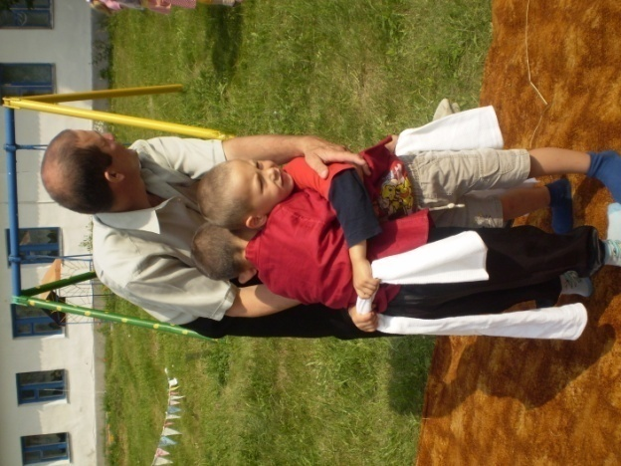
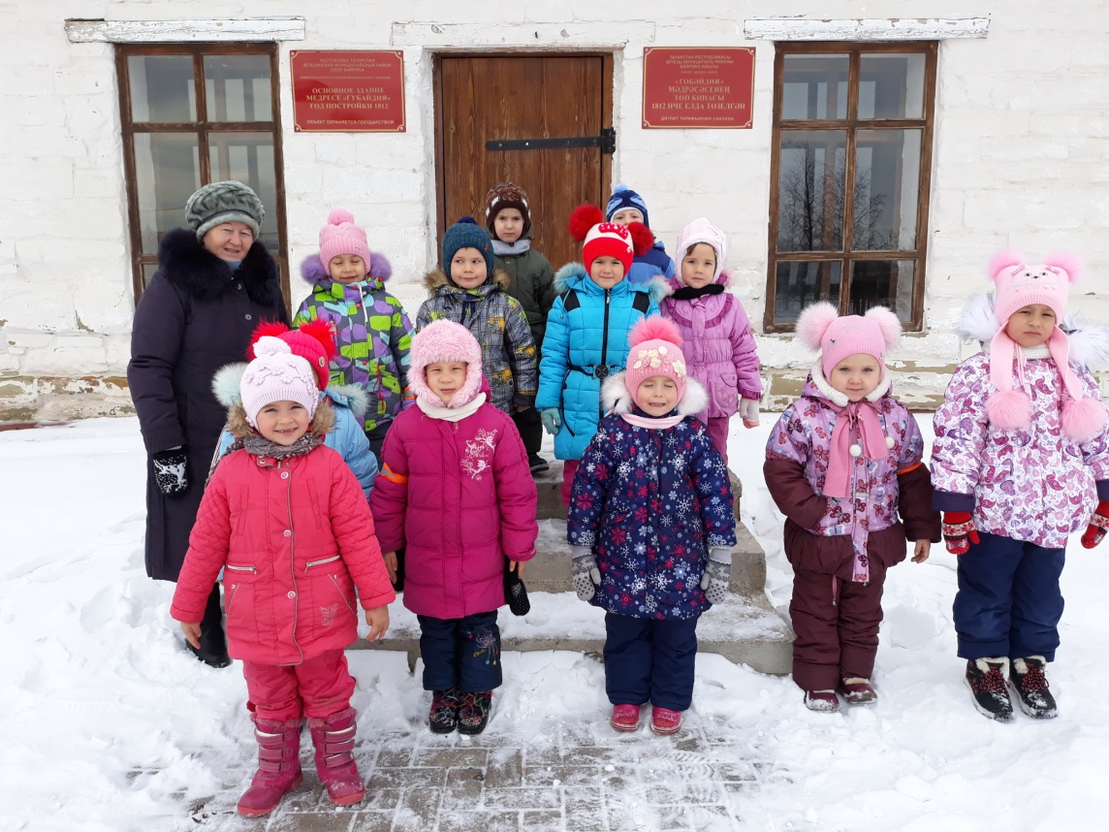
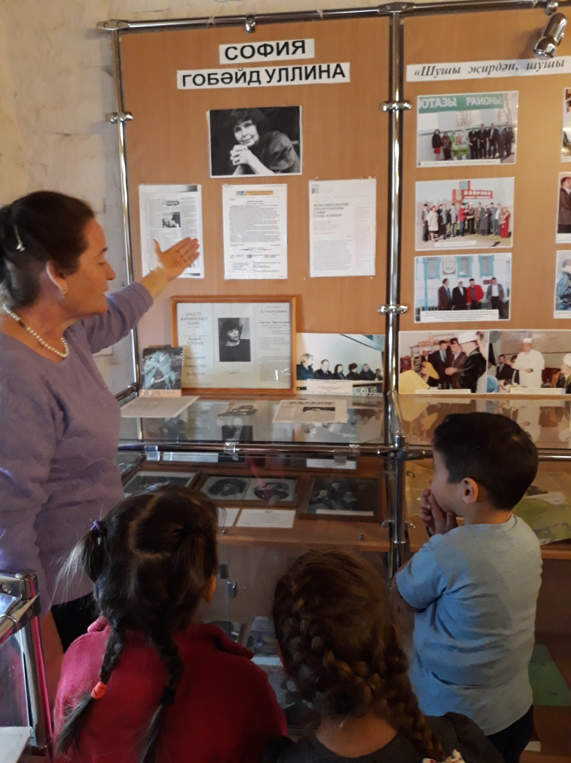
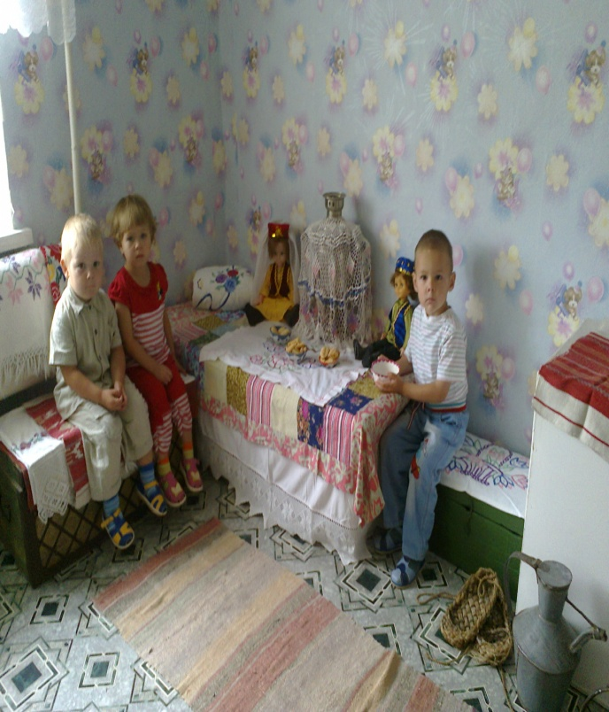
Газизуллина Резеда Васиховна
Белеме: югары
Эш стажы: 23 ел
“Кызыклы шөгыльләр аша
баланың күңеленә дә үтеп
керергә була” ди Резеда Васих кызы.
“Гөбәйдия “музеенда бүген
балалар Софья Гобәйдуллина
белән таныштылар
«Әйләнә тирә мөхит белән таныштыру һәм балаларның сөйләм телен үстерү “- Резеда Васих кызының эш темасы.

Slide 11
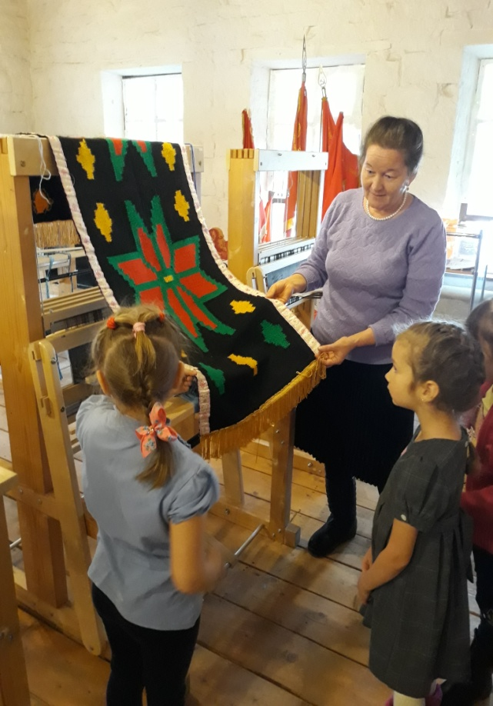
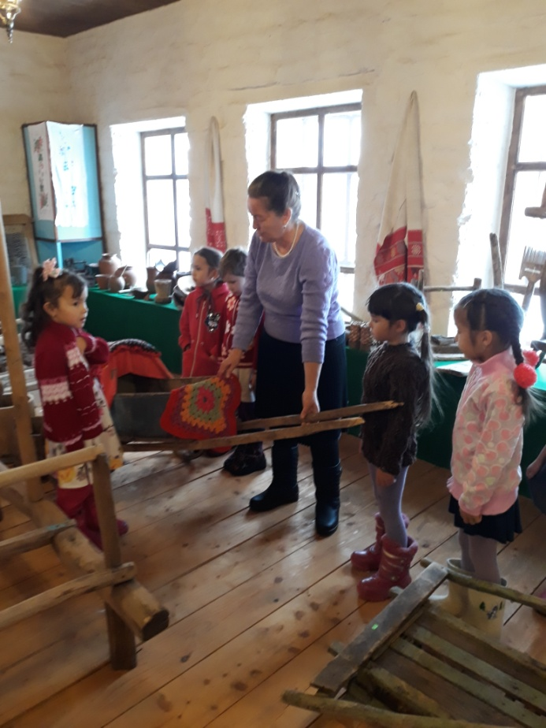
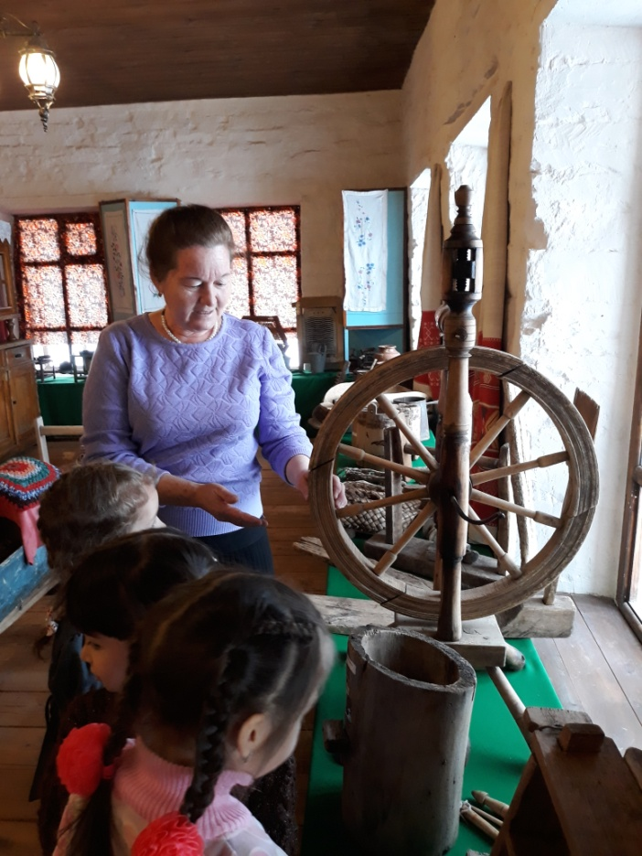
Һәрбер нәрсә кызыклы
балалар өчен

Slide 12
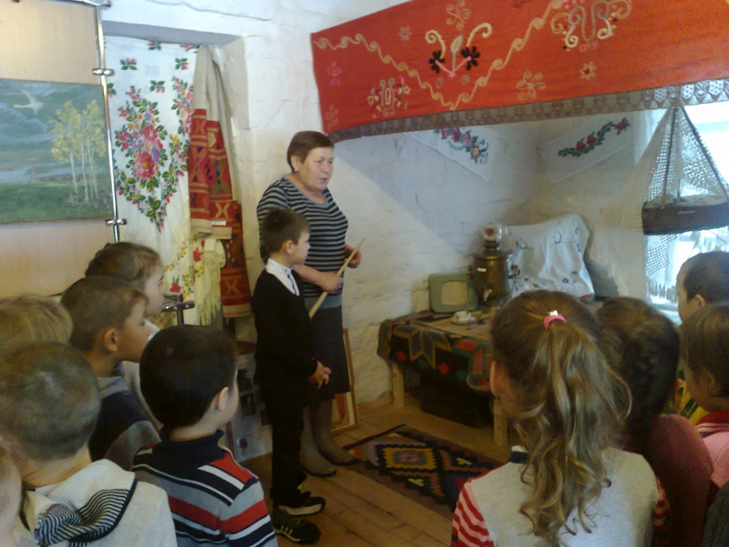
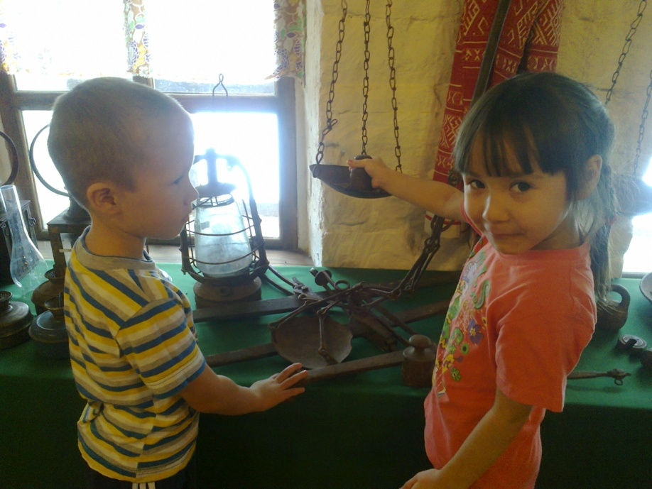
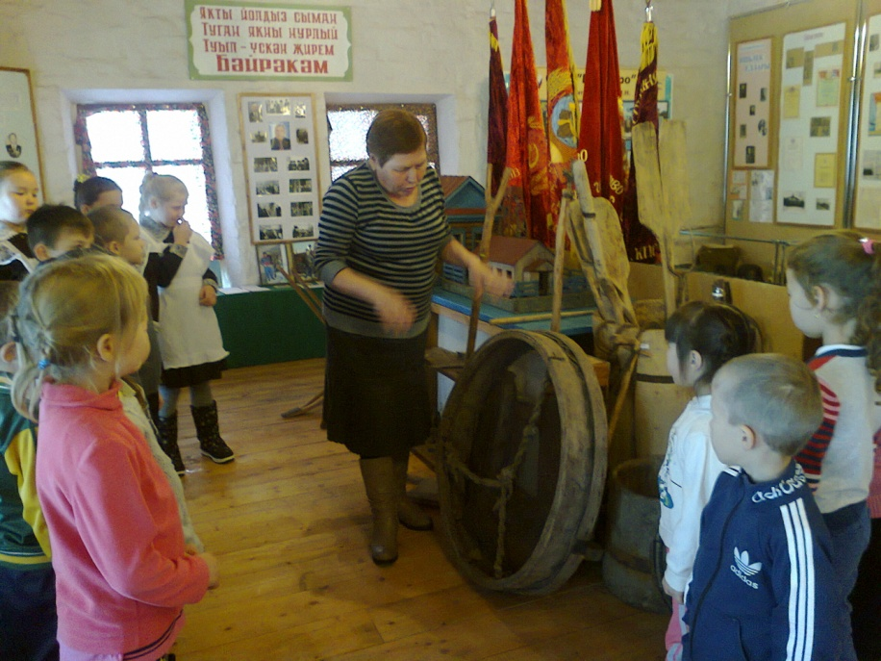
Авылыбызның тарихын
балалалар “Гобәйдия “
музеенда да өйрәнәләр

Slide 13
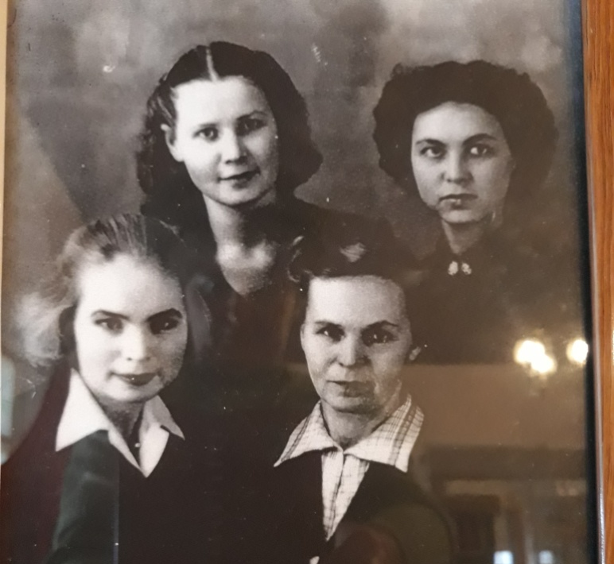
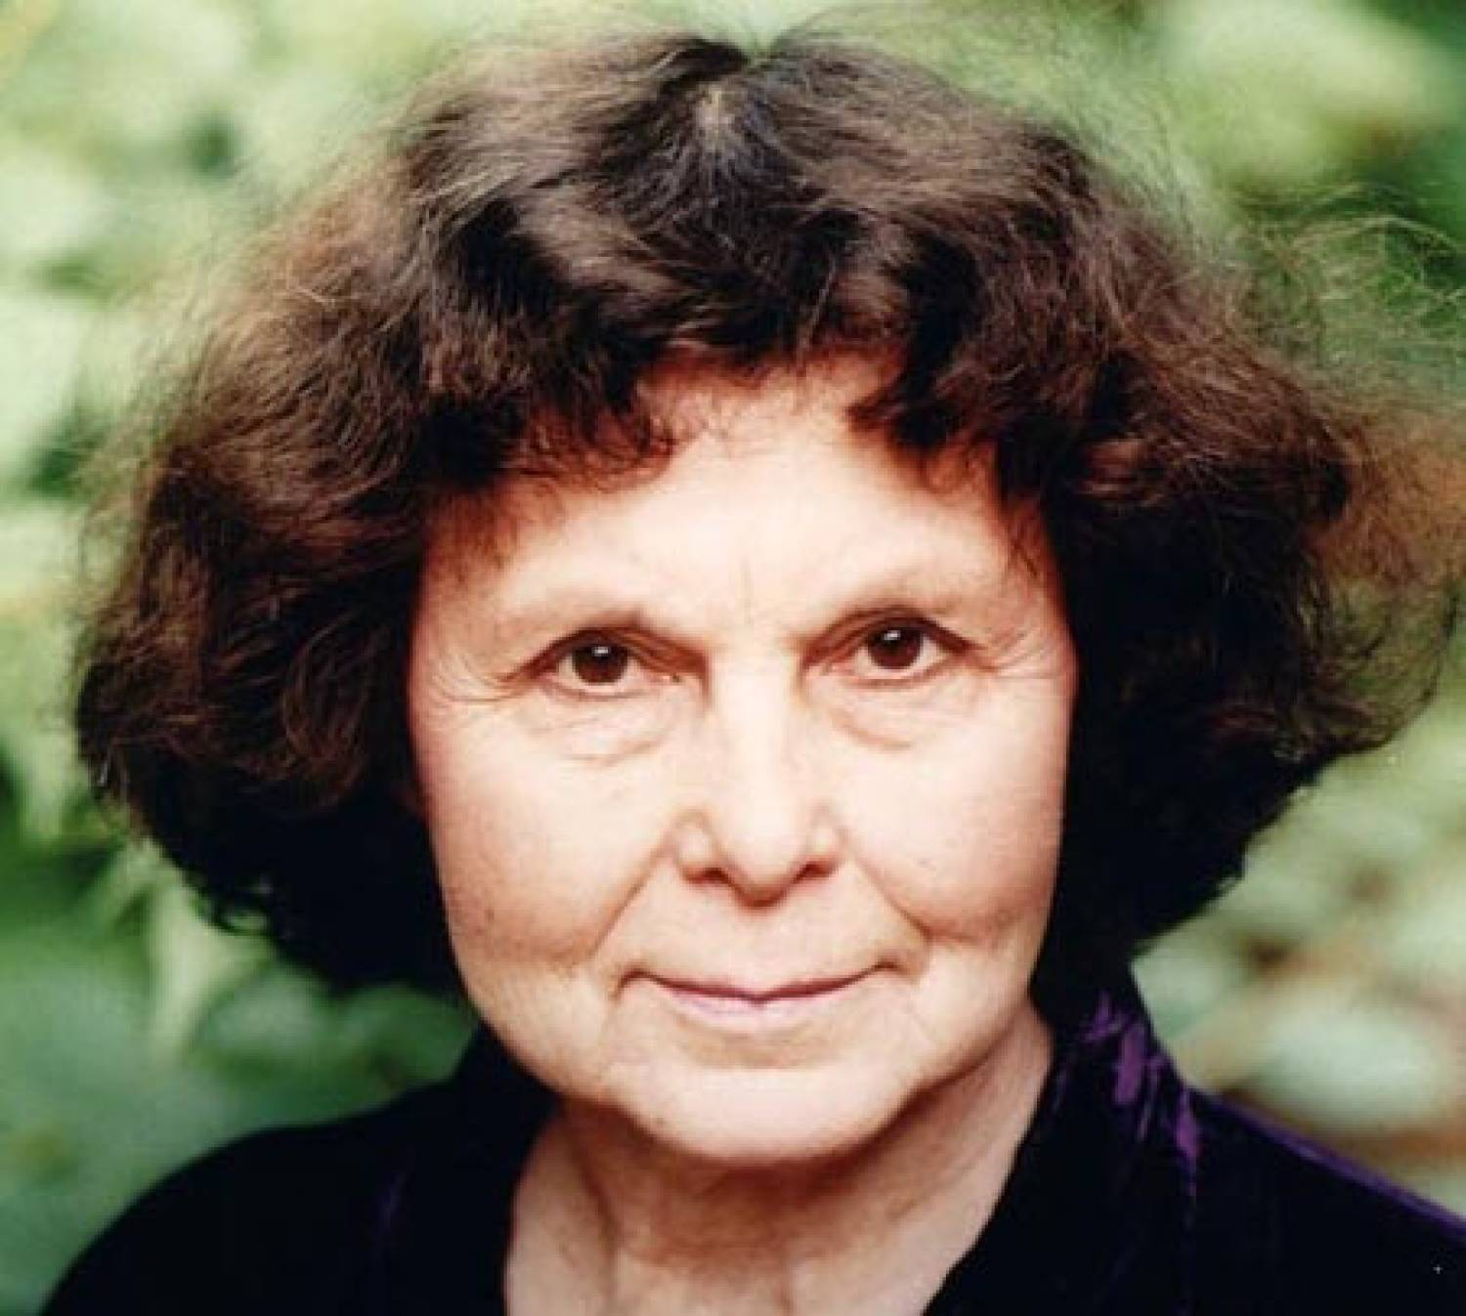
Авылыбызда сакланып калган тарихи-истәлекле урыннар байтак Һәм аларның күбесе Губайдуллиннар нәселе белән бәйле. Бу нәсел 19-20 гасырларда Бәйрәкә авылының мәдәни-игътисади үсешенә зур өлеш керткән нәсел
Феодосия Федоровна
Гобәйдуллина
кызлары белән
Софья (Сания) Әсгать кызы Гобәйдуллина

Slide 14
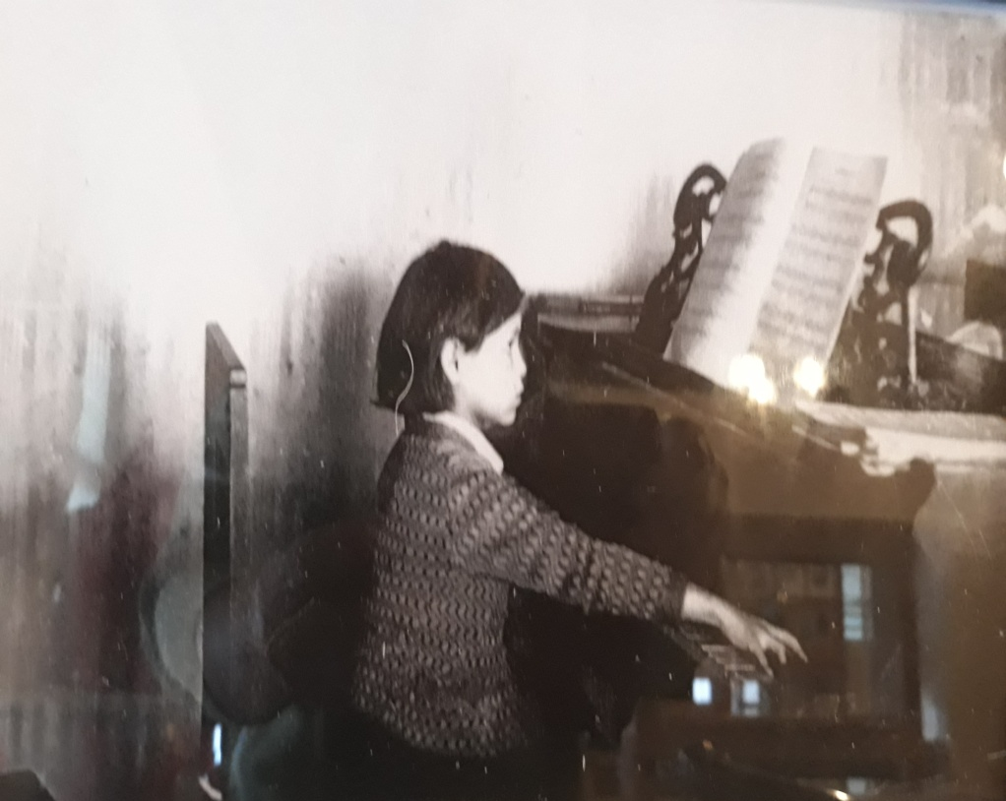
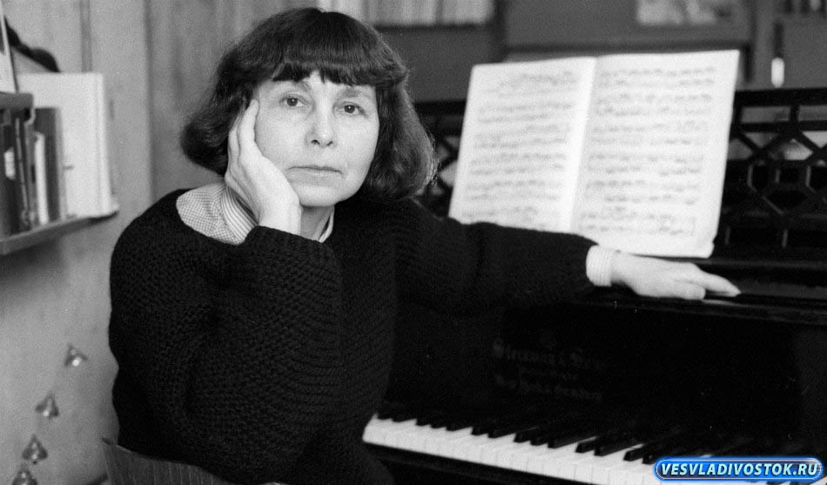
Софья Гобәйдуллина бала чагында үзенең беренче роялендә
уйный
Ничә еллар үтсә дә ул
якын дусты рояльга тугры

Slide 15
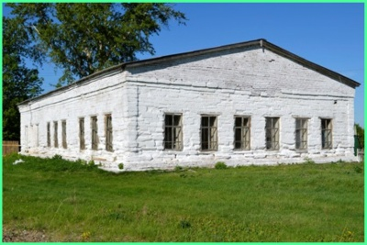
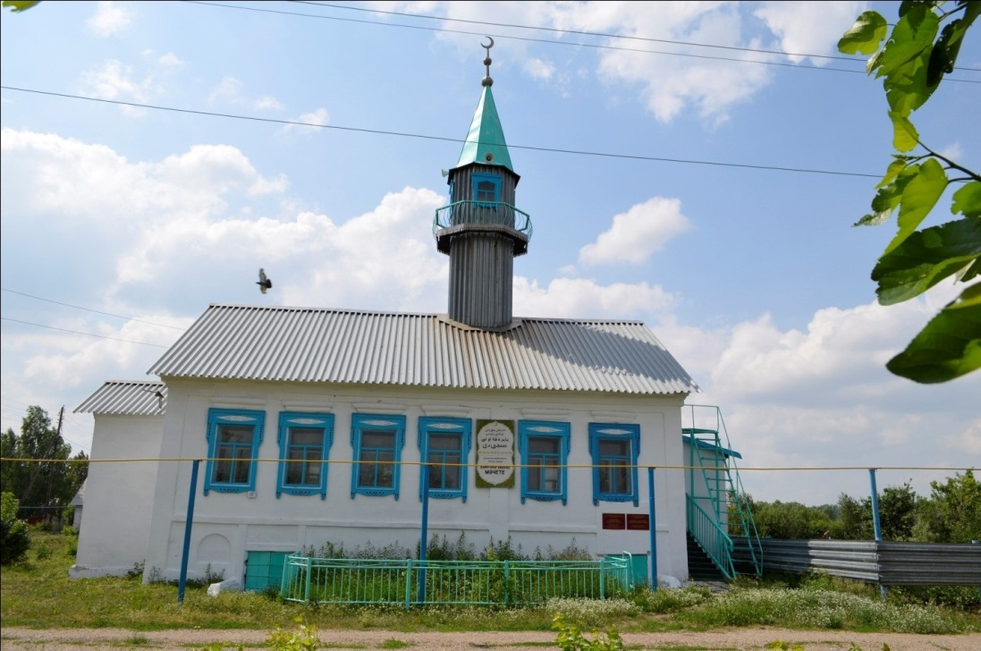
20 нче гасыр башында тирә-якта иң зур уку йортларының берсе булып саналган, бүгенге көндә тарихи-мәдәни һәйкәл буларак теркәлгән «Гобәйдия» мәдрәсәсе 1812 -1917нче елларда якын-тирәдә төп уку йорты булып тора. Бүген бу мәдрәсә бинасында музей урнашкан.

Slide 16
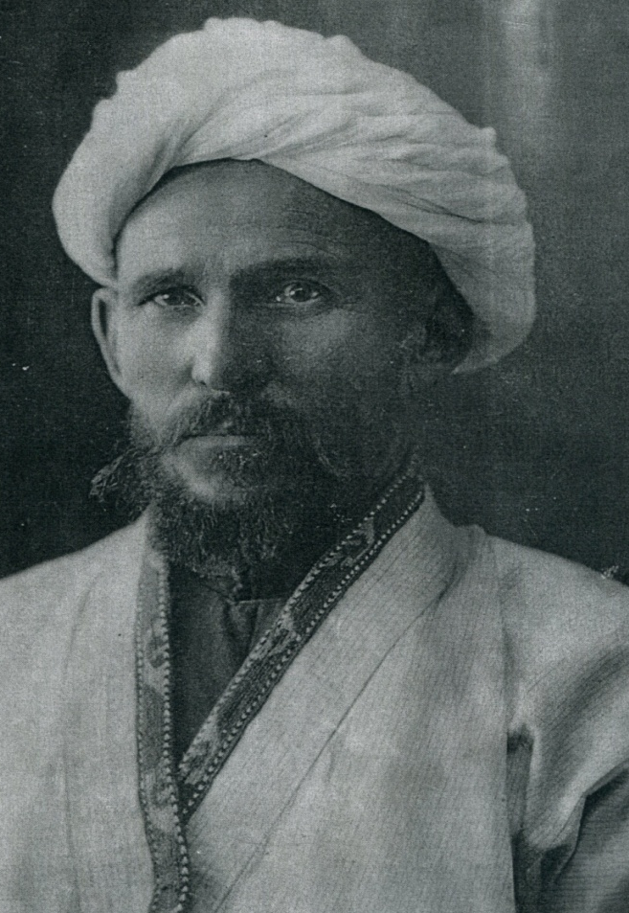
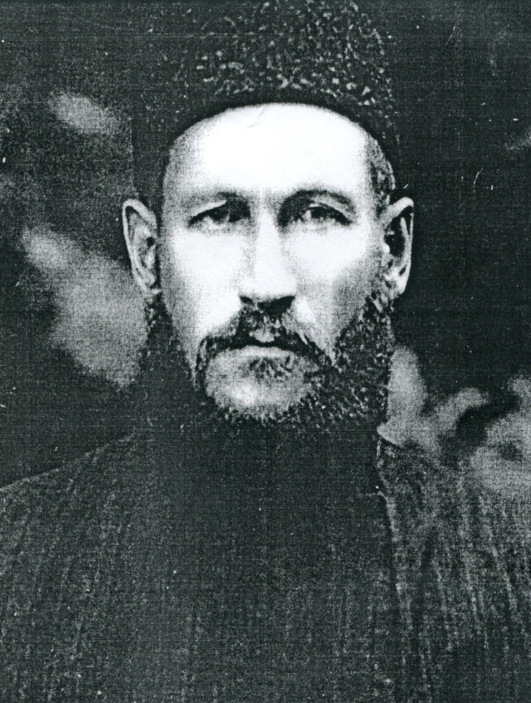
Рәсемдә сулдан уңга: Мәсгуть хәзрәт һәм
Мөксин хәзрәт Гобәйдуллиннар «Гобәйдия» мәдрәсәсенең иң чәчәк аткан чоры Габделгалинең уллары Мәсгуть һәм Моксин Гобәйдуллиннар җитәкләгән чорга туры килә.

Slide 17
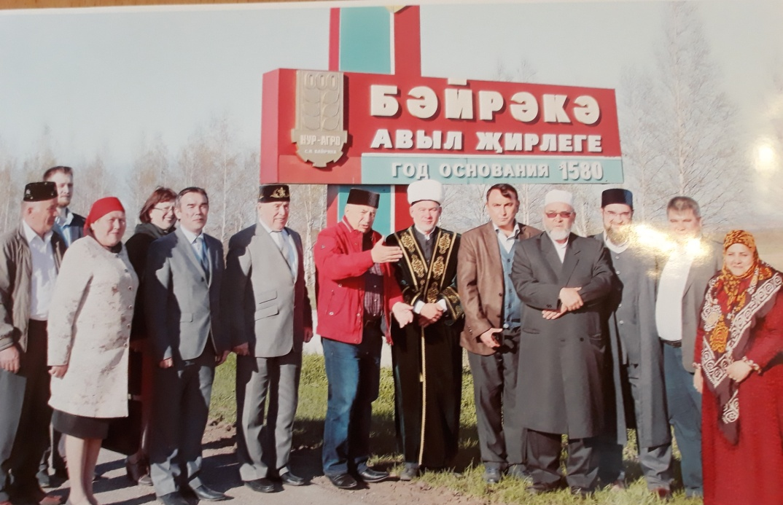
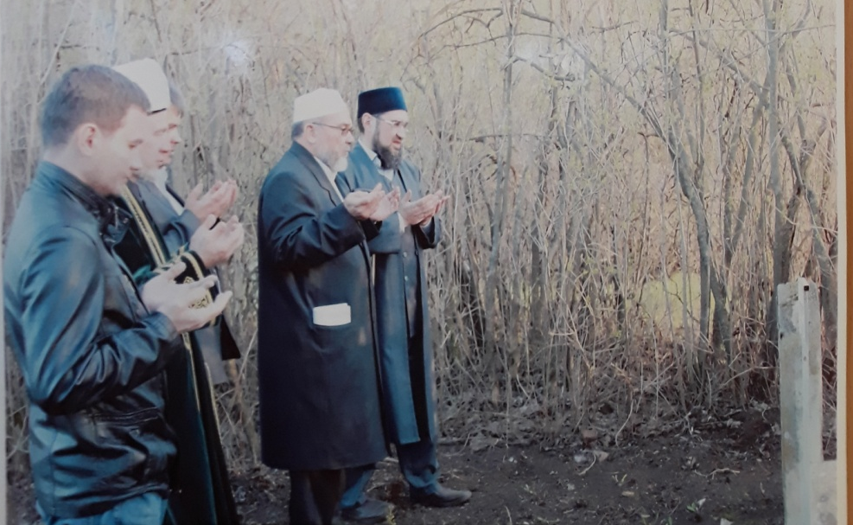
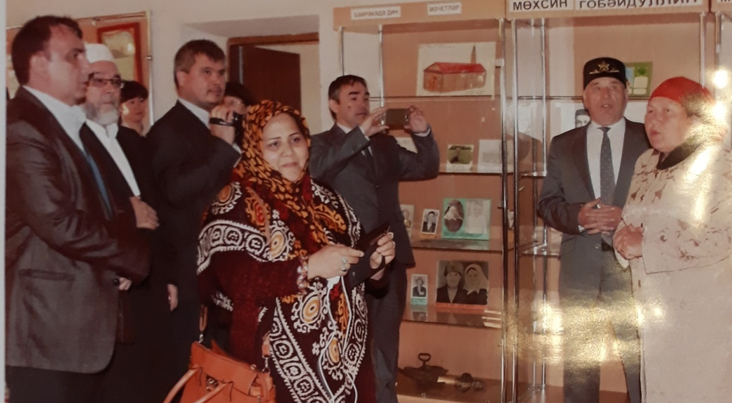
Гобәйдуллиннар нәселе
Бәйрәкә авылында -туган туфракларында кунакта

Slide 18
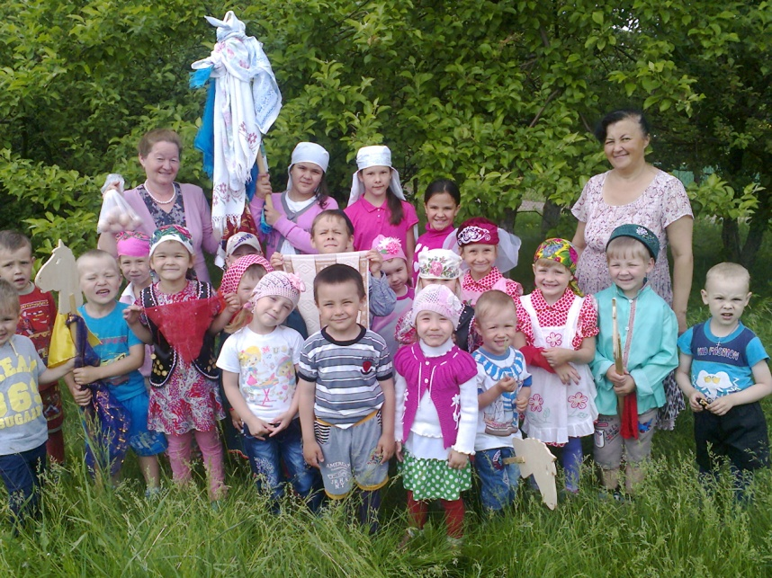
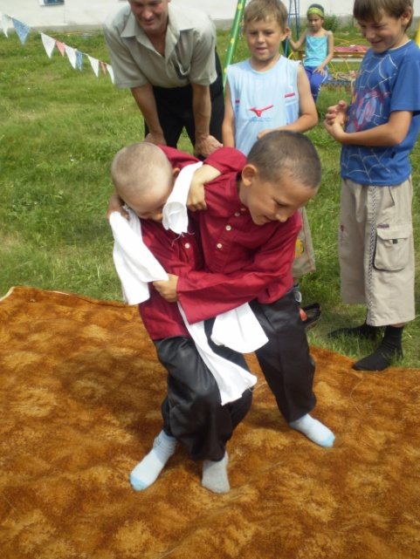
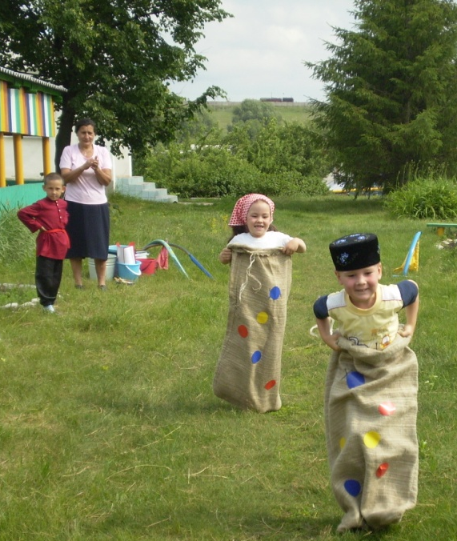
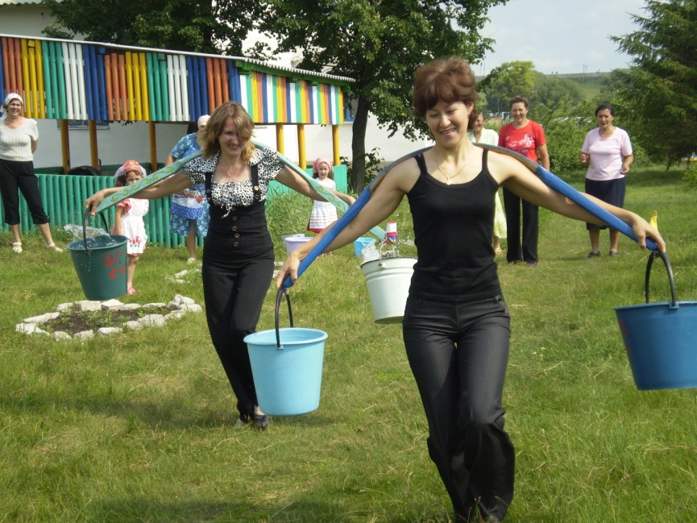
Тәрбияви момент булып,
әлбәттә милли бәйрәм -
Сабантуй тора

Slide 19
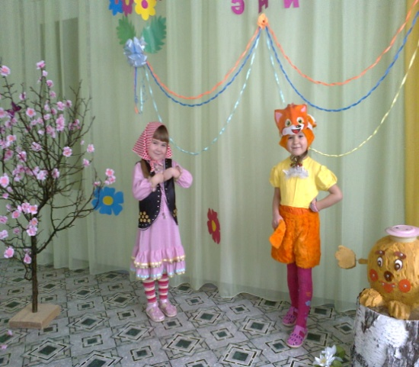
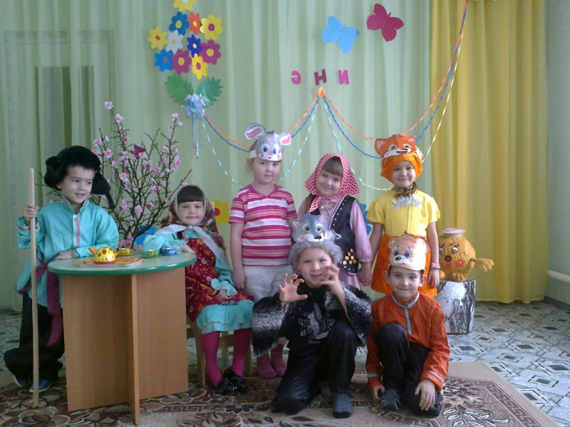
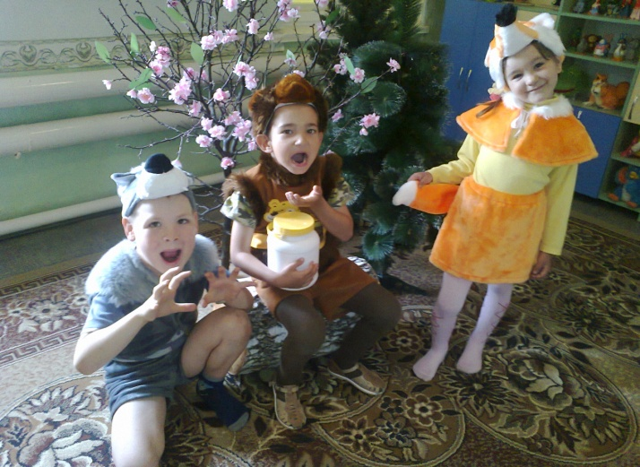
Милли рухта тәрбияләү театр аша алып барыла

Slide 20
Фараз:Әгәр дә укыту-тәрбия эшендә балаларга,туган илгә, туган авылга карата мәхәббәт тәрбияләүдә төрле чаралар үткәрелә икән, димәк, бу аларның патриотик хисләрен формалаштыруда зур роль уйнаячак.

